Slide 1
IoT (Internet of Things) Интернет вещей. Технологии микроэлектроники. Бытовые устройства.

Slide 2
ПРОБЛЕМА
РЕШЕНИЕ
Большая трата времени на избавление помещения от отходов, неприятный запах помоев из обычной ёмкости для сбора и утилизации отходов.
Мы предлагаем инновационный прибор, который скомпонует мусор в герметичной полости, чтобы он занимал наименьшее по объему пространство.
ПОТЕНЦИАЛЬНЫЕ ЗАКАЗЧИКИ
Наши потенциальные заказчики – это физические и юридические лица, которым важен имидж и визуальная составляющая. (Экономическое направление B2C, B2B)

Slide 3
БИЗНЕС-МОДЕЛЬ
Кому продаём
Физическим и юридическим лицам, которым важна визуальная и технологическая составляющая продукта.
Что хочет получить Ц.А.
Ц.А. хочет получить стильный девайс, упрощающий жизнь.
За что готовы платить Ц.А.
Ц.А. готова заплатить за преимущества. Девайс облегчает повседневную жизнь.
Сколько готовы платить
11 000 руб.

Slide 4
БИЗНЕС-МОДЕЛЬ
Инновационная мусорка
По полной стоимости
Через магазины ритейлеры (ДНС, М.Видео)
По подписочной системе
Через наш интернет-магазин
Что мы продаем?
Как мы продаем?
Через что мы продаем?

Slide 5
БИЗНЕС-МОДЕЛЬ
Ключевые ресурсы
Персонал
Идеи
Компоненты
Деньги

Slide 6
БИЗНЕС-МОДЕЛЬ
Ключевые процессы
Договоры с ритейлерами
Решаем проблему с помощью инноваций
Собираем девайс из деталей

Slide 7
БИЗНЕС-МОДЕЛЬ
Ключевые партнёры
Технические ритейлеры (ДНС, М.Видео)
Поставщики
Арендодатель
Аутсорсинг

Slide 8
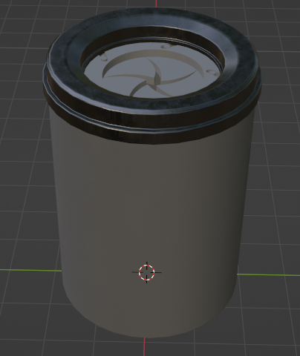
3D Модель

Slide 9
Оценка рынка
Люди имеющий высокий доход для покупки девайса по полной стоимости;
Люди имеющие средний доход для покупки девайса по по подписочной системе;
Люди, которые хотят внедрить «Интернет вещей» в свою жизнь;
Офисные работники, которым надоел мелкий мусор (мини-мусорка);
Люди, которым надоел неприятный запах из ведра;
Люди, которым надоело часто выкидывать мусор.
Конкуренты
Существуют аналоги у компаний ECO и Xiaomi, функционал которых ограничен по сравнению с нашим продуктам.

Slide 10
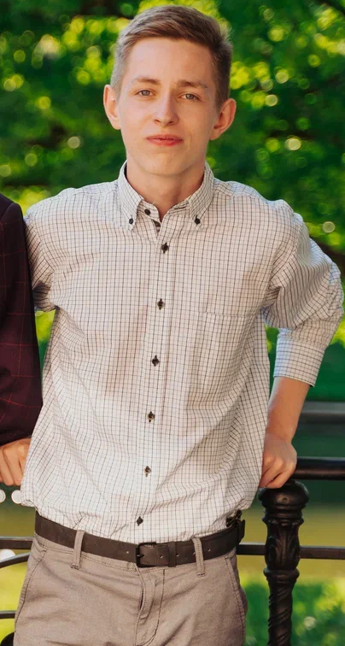
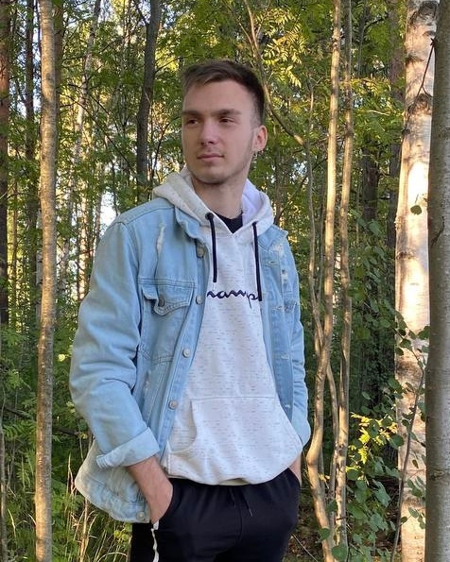
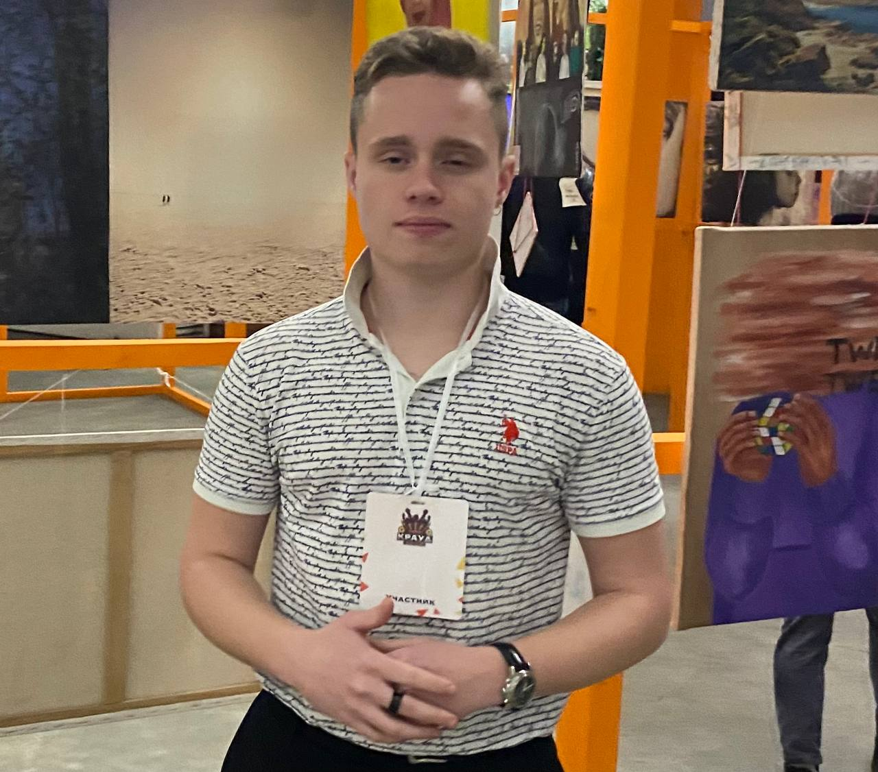
КОМАНДА
Голубев Иван
Силин Даниил
Таран Александр
Маркетолог,
Бизнес-аналитик,
Имиджмейкер.
Опыт: 3 года
Главный Разработчик,
Инженер-электронщик
Опыт: 4 года
Разработчик
Инженер-электронщик
Опыт: 1 год

Slide 11
Наша миссия - забота о Вашей чистоте и Вашем времени
Голубев Иван
8 (981) 129-21-61 sigma_igs@mail.ru
Силин Даниил
8 (911) 242-95-47 Silin.1901@yandex.ru
Таран Александр
8 (953) 315-03-45 alex22052004@yandex.ru

